Slide 1
28-6
These materials are by the Kongki Ka Project and are made available to you under the terms of the Creative Commons Attribution ShareAlike license 4.0.
You have permission to share and redistribute these materials in any format and to make reasonable revisions and adaptations of this translation, provided that:
You include the above licence and source information.
If you redistribute these materials or create derivatives, you must distribute your contributions under the same license as the original.
The Holy Bible, Berean Standard Bible, BSB is produced in cooperation with Bible Hub, Discovery Bible, OpenBible.com, and the Berean Bible Translation Committee. This text of God's Word has been dedicated to the public domain.
Tibetan text is from the The Holy Bible in Modern Literary Tibetan, New Tibetan Bible translation.
This translation is made available under the terms of the Creative Commons Attribution-NonCommercial-NoDerivatives 4.0 International license.
Notes:
Ch
28 Esther
1. Queen Vashti’s refuses King - 1:1-22 (Left Bottom Room in Palace)
2. Esther’s coronation banquet - 2:1-20 (Right Bottom Room in Palace)
3. Mordecai won’t bow to Haman - 2:21-23, 3:1-6 (Right side of Palace Gate)
4. Haman Plots to kill the Jews - 3:7 – 4:17 (On Palace Roof and Top Left)
5. Esther enters the Throne Room - 5:1-8 (Palace Center)
. Haman builds gallows - 5:9-14 (Right Top)
6The King asks Haman what should be done- 6:1-9 (Left Top Room in Palace)
. Haman leads Mordecai on King’s Horse - 6:10-14 (Right Bottom)
7.Esther exposes Haman - 7:1-10 (Right Top Room in Palace)
8 Mordecai raised up - 8:1 – 10:3 (Left Bottom)

Slide 2
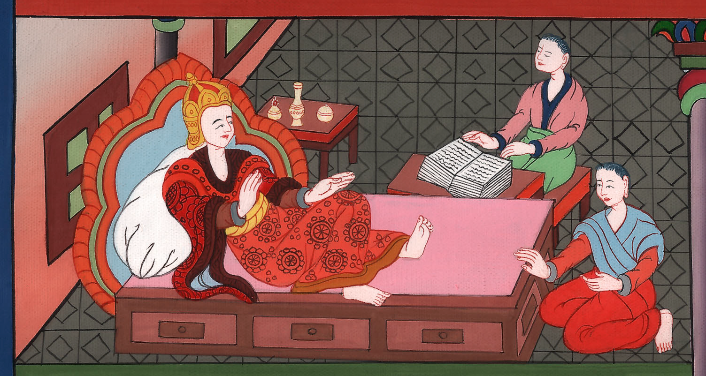
ཨེས་སི་ཐེར 6
རྒྱལ་པོས་མོར་དོ་ཀཡེ་ལ་ཆེས་བསྟོད་གནང་བ།

Slide 3
6 The King asks Haman what should be done- 6:1-14 (Left Top Room in Palace)
ཨེས་སི་ཐེར 6
རྒྱལ་པོས་མོར་དོ་ཀཡེ་ལ་ཆེས་བསྟོད་གནང་བ།

Slide 4
ཨེས་སི་ཐེར 6
རྒྱལ་པོས་མོར་དོ་ཀཡེ་ལ་ཆེས་བསྟོད་གནང་བ།
This work is licensed under a Creative Commons Attribution-ShareAlike 4.0 International License

Slide 5
1That night sleep escaped the king; so he ordered the Book of Records, the Chronicles, to be brought in and read to him.
1མཚན་མོ་དེར་རྒྱལ་པོ་མནལ་མ་ཁུགས་པས་མི་གཞན་ལ་ལོ་རྒྱུས་ཀྱི་དེབ་ཐེར་འཁྱེར་འོང་བའི་བཀའ་གནང་བ་དང་། དེ་ལ་ཀློག་ཏུ་བཅུག་ནས་ཁོང་གིས་མཉན་ཏོ། །

Slide 6
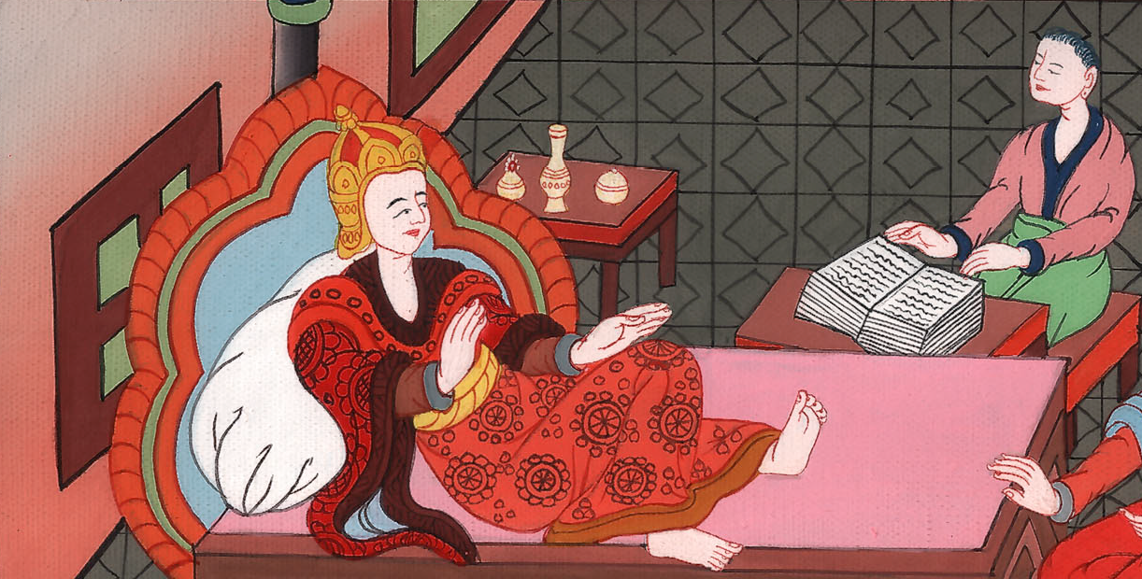
ཨེས་སི་ཐེར 6:1

Slide 7
2And there it was found recorded that Mordecai had exposed Bigthana and Teresh, two of the eunuchs who guarded the king’s entrance, when they had conspired to assassinate King Xerxes.
2སྟེས་དབང་གིས་དཔེ་ཆ་དེའི་ནང་དུ་རྒྱལ་པོའི་ཉུག་རུམ་པའི་ཁྲོད་དུ་པིག་ཐན་དང་ཐེ་རེ་སི་ཞེས་པའི་སྒོ་སྲུང་པ་གཉིས་ཡོད་ཅིང་། དེ་གཉིས་ཀྱིས་རྒྱལ་པོ་ཨ་ཧཱ་ཝེ་རོ་ལ་གནོད་བསྐྱལ་བསམས་ཀྱང་། མོར་དོ་ཀཱ་ཨི་ཡིས་དོན་དེ་སྨྲས་བྱུང་ཞེས་བྲིས་པ་དང་ཕྲད་པས།

Slide 8
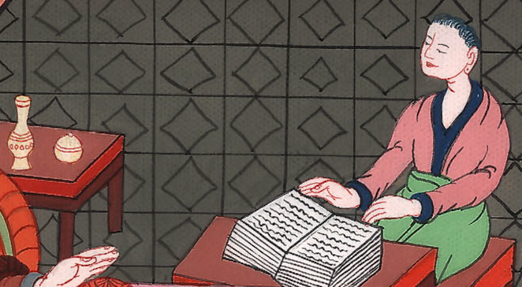
ཨེས་སི་ཐེར 6:2

Slide 9
3The king inquired, “What honor or dignity has been bestowed on Mordecai for this act?”
“Nothing has been done for him,” replied the king’s attendants.
3དེར་རྒྱལ་པོས་འདི་ལྟར། དོན་དེའི་ཕྱིར་མོར་དོ་ཀཱ་ཨི་ལ་མཚན་སྙན་གྲགས་དང་ཐོབ་གོ་ས་ཅི་ཞིག་གནང་བ་ཡིན་ཞེས་དྲིས་པ་ལ། ཞབས་ཕྱི་པ་རྣམས་ཀྱིས། དེ་ལ་ཅི་ཡང་མ་གནང་ངོ་ཞེས་ཞུས་སོ། །

Slide 10
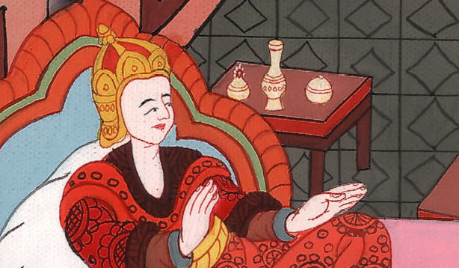
ཨེས་སི་ཐེར 6:3

Slide 11
4“Who is in the court?” the king asked.
Now Haman had just entered the outer court of the palace to ask the king to hang Mordecai on the gallows he had prepared for him.
4ཡང་རྒྱལ་པོས། ཚོམས་ཆེན་ཕྱི་རུ་སུ་ཞིག་ཡོད་དམ་ཞེས་དྲིས་ཤིང་། ཏག་ཏག་སྐབས་དེར་ཧ་མཱན་ཚོམས་ཆེན་ཕྱི་རུ་སླེབས་ཏེ། རང་གིས་གྲ་སྒྲིག་བྱས་པའི་འཕྱར་ཤིང་གི་སྟེང་དུ་མོར་དོ་ཀཱ་ཨི་དཔྱང་བའི་ཕྱིར་རྒྱལ་པོར་ཞུ་བར་སྒུག་ཡོད་པ་ལ།

Slide 12
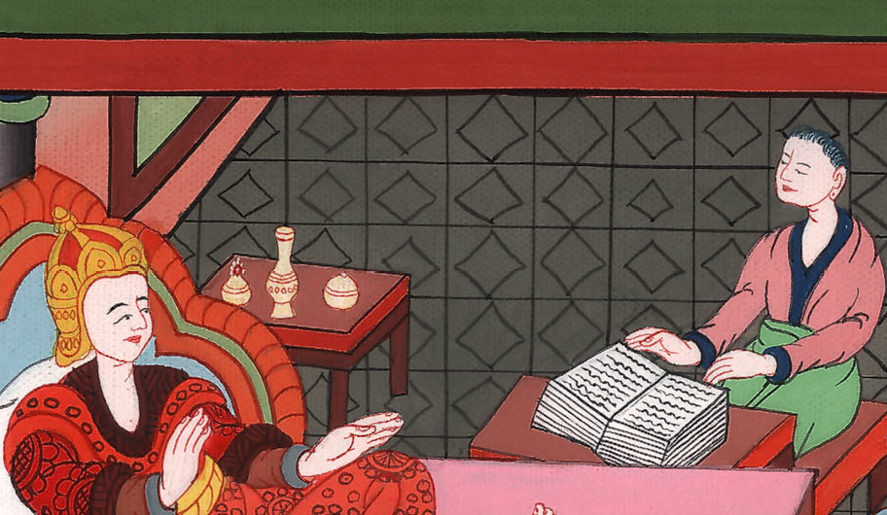
ཨེས་སི་ཐེར 6:4

Slide 13
5So the king’s attendants answered him, “Haman is there, standing in the court.”
“Bring him in,” ordered the king.
5གཞོན་ནུ་རྣམས་ཀྱིས། གཟིགས་དང་། ཧ་མཱན་ར་བའི་ནང་དུ་ལངས་འདུག་ཅེས་ཞུས་པས། རྒྱལ་པོས་ཁོ་རང་ནང་དུ་བོས་ཤོག་ཅེས་བཀའ་བསྒོས་སོ། །

Slide 14
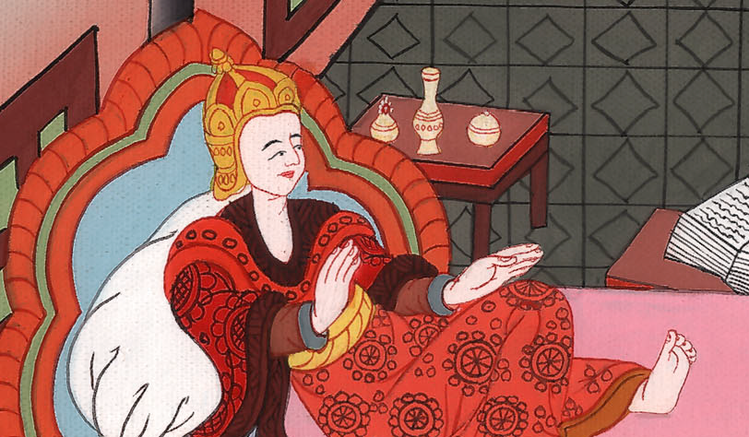
ཨེས་སི་ཐེར 6:5

Slide 15
6Haman entered, and the king asked him, “What should be done for the man whom the king is delighted to honor?”
Now Haman thought to himself, “Whom would the king be delighted to honor more than me?”
6དེ་ནས་ཧ་མཱན་ནང་དུ་འོངས་པ་དང་། རྒྱལ་པོས་འདི་ལྟར། རྒྱལ་པོ་དགའ་ཞིང་གོང་བཀུར་བྱེད་པའི་མི་ལ་ཅི་བྱེད་པར་རིགས་སམ་ཞེས་དྲིས་པ་ན། ཧ་མཱན་གྱི་སེམས་སུ། རྒྱལ་པོ་མཉེས་ཤིང་གོང་བཀུར་བྱེད་པ་ནི་ང་རང་ལས་གཞན་སུ་ཡོད་དམ་སྙམ་སྟེ།

Slide 16
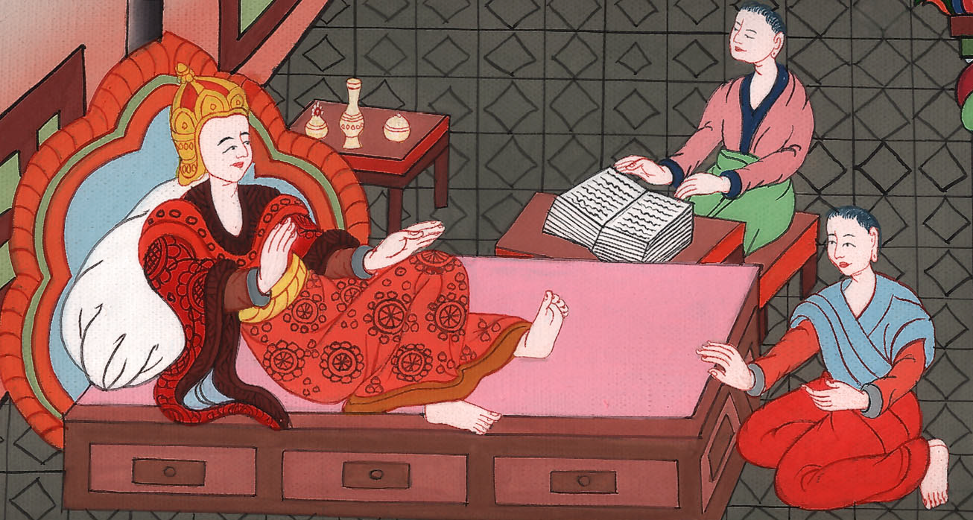
ཨེས་སི་ཐེར 6:6

Slide 17
7And Haman told the king, “For the man whom the king is delighted to honor, 8have them bring a royal robe that the king himself has worn and a horse on which the king himself has ridden—one with a royal crest placed on its head.
7ཧ་མཱན་གྱིས་རྒྱལ་པོ་ལ། རྒྱལ་པོ་མཉེས་ཤིང་གོང་བཀུར་བྱེད་པའི་མི་དེ་ལ་ནི། 8རྒྱལ་པོས་མནབས་པའི་ན་བཟའ་དང་། རྒྱལ་པོ་འཆིབས་པའི་ཆིབས་ཆེན་དང་དེའི་པྲོག་ཞུ་དང་བཅས་པ་བཏོན་ཏེ།

Slide 18
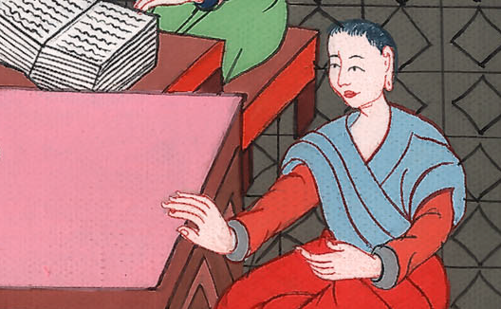
ཨེས་སི་ཐེར 6:7,8

Slide 19
9Let the robe and the horse be entrusted to one of the king’s most noble princes. Let them array the man the king wants to honor and parade him on the horse through the city square, proclaiming before him, ‘This is what is done for the man whom the king is delighted to honor!’”
9ན་བཟའ་དང་ཆིབས་ཆེན་ནི་དཔོན་རིགས་ཀུན་ལས་ཆེས་བཀུར་འོས་པ་དེ་ལ་གཏོད་པ་དང་། དེས་རྒྱལ་པོ་མཉེས་ཤིང་གོང་བཀུར་བྱེད་པའི་མི་ལ་ན་བཟའ་བསྐོན་ནས། ཆིབས་པར་བསྐྱོན་ཏེ། གྲོང་ཁྱེར་གྱི་ཁྲོམ་སྲང་ཡོངས་ལ་འཁྲིད་པ་དང་། སུ་ཞིག་ལ་རྒྱལ་པོ་མཉེས་ཤིང་གོང་བཀུར་བྱེད་ན། དེ་ལ་འདི་ལྟར་མཛད་དོ་ཞེས་མི་དེའི་མདུན་ནས་བསྒྲག་དགོས་ཞེས་ཞུས་སོ། །

Slide 20
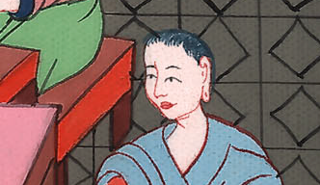
ཨེས་སི་ཐེར 6:9

Slide 21
10“Hurry,” said the king to Haman, “and do just as you proposed. Take the robe and the horse to Mordecai the Jew, who is sitting at the king’s gate. Do not neglect anything that you have suggested.”
10དེ་ནས་རྒྱལ་པོས་ཧ་མཱན་ལ། ཁྱོད་ཀྱིས་སྨྲས་པའི་གཏམ་བཞིན་དུ། ན་བཟའ་ཁྱེར་ནས་ཆིབས་ཆེན་ཁྲིད་དེ་རྒྱལ་པོའི་མཁར་སྒོར་སྡོད་པའི་ཡ་ཧུ་དཱ་པ་མོར་དོ་ཀཱ་ཨི་ལ་མྱུར་དུ་སྒྲུབས་ཤིག ཁྱོད་ཀྱིས་སྨྲས་པའི་ཚིག་ཀུན་ལས་ཆད་ལུས་གཅིག་ཀྱང་ཡོད་མི་ཆོག་ཅེས་གསུངས་པས།

Slide 22
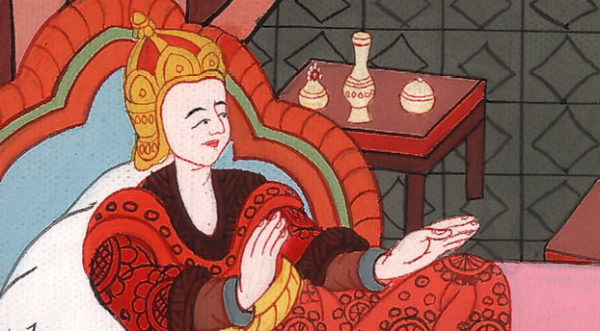
ཨེས་སི་ཐེར 6:10

Slide 23
11So Haman took the robe and the horse, arrayed Mordecai, and paraded him through the city square, crying out before him, “This is what is done for the man whom the king is delighted to honor!”
11ཧ་མཱན་གྱིས་ན་བཟའ་ཁྱེར་ནས་ཆིབས་ཆེན་ཁྲིད་འོངས་ཏེ། མོར་དོ་ཀཱ་ཨི་ལ་བསྐོན་ཞིང་ཆིབས་པར་བསྐྱོན་པ་དང་གྲོང་ཁྱེར་གྱི་ཐང་ཆེན་བརྒྱུད་ནས། རྒྱལ་པོ་མཉེས་ཤིང་གོང་བཀུར་བྱེད་པའི་མི་ལ་འདི་ལྟར་མཛད་དོ་ཞེས་མོར་དོ་ཀཱ་ཨི་ཡི་མདུན་དུ་བསྒྲགས་སོ། །

Slide 24
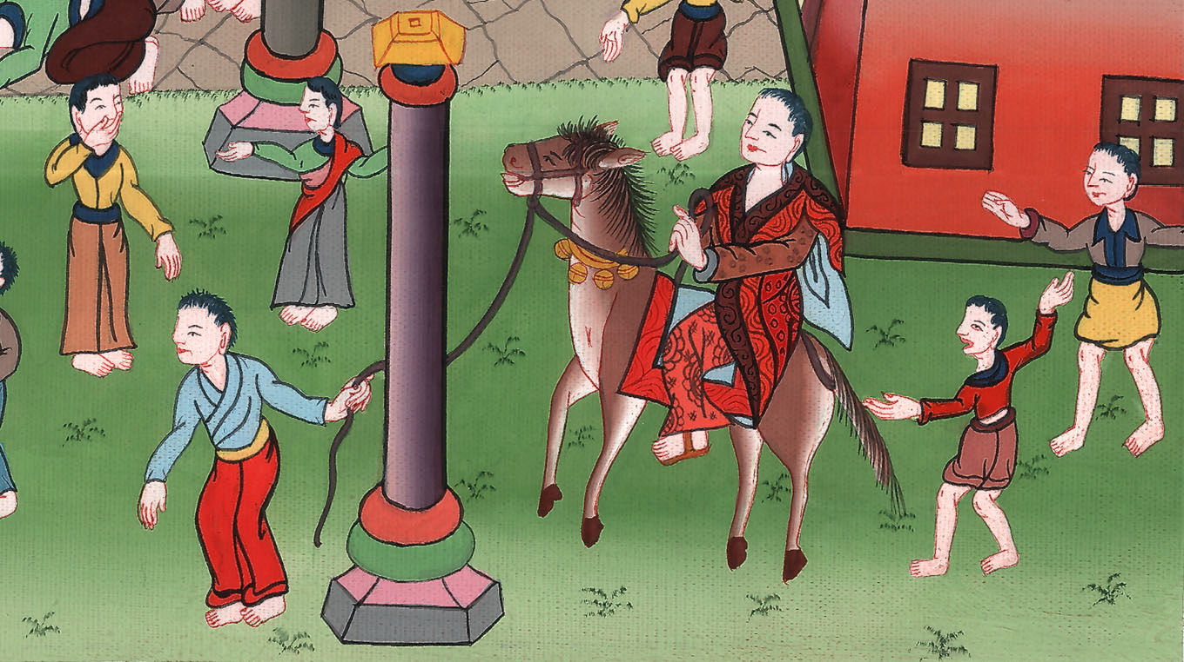
ཨེས་སི་ཐེར 6:11

Slide 25
12Then Mordecai returned to the king’s gate. But Haman rushed home, with his head covered in grief.
12ཡང་མོར་དོ་ཀཱ་ཨི་སྔར་བཞིན་རྒྱལ་པོའི་མཁར་སྒོར་ཕྱིར་འོངས་པ་དང་། ཧ་མཱན་ནི་མྱ་ངན་དང་བཅས་མགོ་བཏུམས་ཏེ་མགྱོགས་པོར་རང་ཁྱིམ་དུ་ལོག

Slide 26
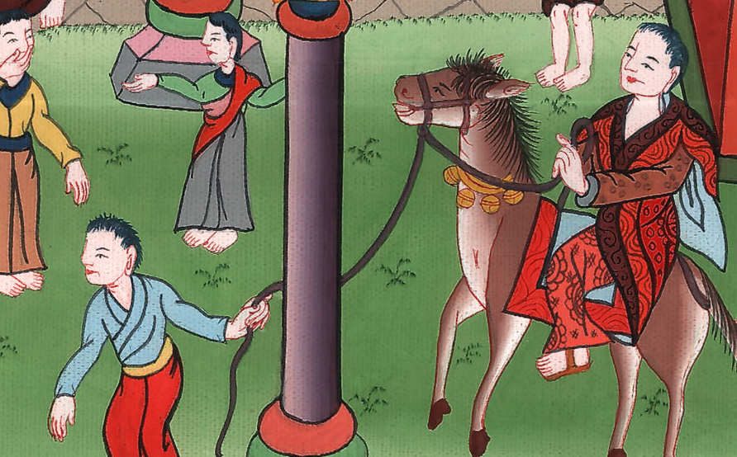
ཨེས་སི་ཐེར 6:12

Slide 27
13Haman told his wife Zeresh and all his friends everything that had happened. His advisers and his wife Zeresh said to him, “Since Mordecai, before whom your downfall has begun, is Jewish, you will not prevail against him—for surely you will fall before him.”
13དེར་ཧ་མཱན་གྱིས་རང་གི་ཆུང་མ་ཙེ་རེ་ཟི་དང་གྲོགས་པོ་ཐམས་ཅད་ལ། རང་གི་མགོར་ཅི་ཡོང་བ་ཐམས་ཅད་བཤད་པ་དང་། ཁོའི་གྲོགས་པོའི་ཁྲོད་ཀྱི་ཤེས་རབ་ཅན་དག་དང་ཆུང་མ་ཙེ་རེ་ཟི་ཡིས། ཁྱོད་རང་མོར་དོ་ཀཱ་ཨིའི་མདུན་ནས་ཉམས་བཞིན་འདུག ཁོ་རང་ཡ་ཧུ་དཱ་པའི་རྒྱུད་ནས་ཆད་པ་ཡིན་ན་ཁྱོད་རང་ཁོའི་འགྲན་ཡར་མི་འོང་། དེའི་མདུན་དུ་ཁྱོད་རང་ཉམས་ངེས་ཡིན་ཞེས་སྨྲས་སོ། །

Slide 28
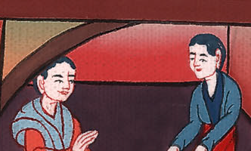
ཨེས་སི་ཐེར 6:13

Slide 29
14While they were still speaking with Haman, the king’s eunuchs arrived and rushed him to the banquet that Esther had prepared.
14དེ་དག་གི་གཏམ་མཇུག་མ་རྫོགས་པར་རྒྱལ་པོའི་ཉུག་རུམ་པ་རྣམས་སླེབས་ནས། ཧ་མཱན་མྱུར་དུ་ཨེས་སི་ཐེར་གྱིས་བཤམས་པའི་གསོལ་སྟོན་ལ་ཞུགས་པར་བསྐུལ་ཏོ། །

Slide 30
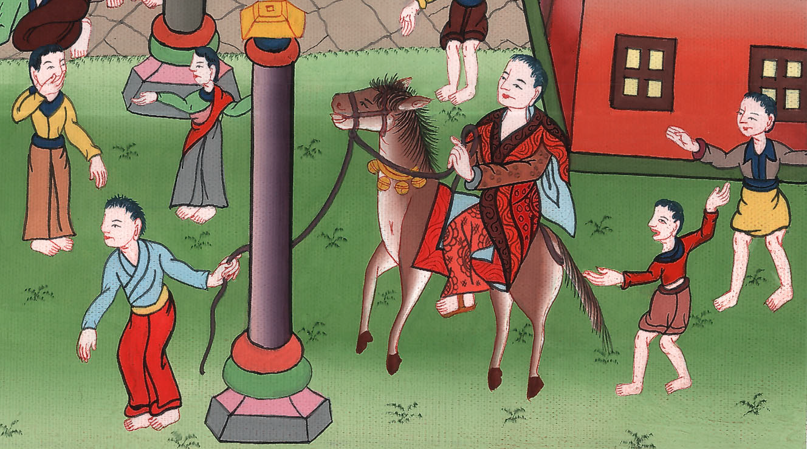
ཨེས་སི་ཐེར 6:14

